Slide 1
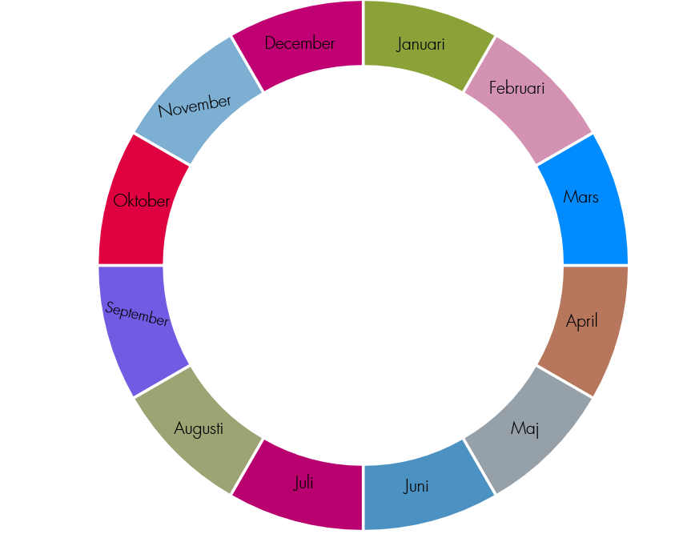

Januari Genomgång uppföljning medarbetarundersökning Apt
Februari Apt Genomgång årlig uppföljning SAM, sjukfrånvaro och KIA. Semesterplanering Genomgång och uppföljning av brukarundersökning
Mars Apt Lönesamtal Rutin för Hot och Våld
April Apt Rutin Basala hygienrutiner
Maj Apt Genomgång av Rutin Lex Sarah
Juni Apt
Juli
Augusti Apt Uppföljning genomförandeplaner
September Apt Genomföra övergripande skyddsrond Rutin Kränkande särbehandling Lönekriterier Medarbetarsamtal
Oktober Apt Medarbetarundersökning Hälsa genom livet Medarbetarsamtal
November Apt Årlig uppföljning av SAM
December Apt
Årshjul för SAM
Undersöka
Följa upp
Samverkan
Åtgärda
Riskbedöma
Arbetsplats: Upprättad/reviderad:

